Slide 1
Šiaulių ,,Juventos“ progimnazijos patirtis projektinėje veikloje
Aurelija Dirginčienė, Šiaulių „Juventos“ progimnazijos pradinių klasių mokytoja metodininkė, programos eTwinning ambasadorė Šiaulių bei Telšių regionuose

Slide 2
Projektas pamokoje ar pamoka – projektas?
Projektinė veikla turi būti susijusi su pamokos tema, kitaip mokiniams tai bus panašu tik į žaidimą, o ne į ugdymo procesą. Vaikai turi suvokti projekto ryšį su mokomuoju dalyku.
Būtina ir aiškiai išdėstyti projekto uždavinius, rezultatus. Ne paskutinėje vietoje ir įvertinimas bei įsivertinimas.

Slide 3
MOKINIAI MOKOSI
Stebėti ir analizuoti aplinką,
Organizuoti laisvalaikį,
Atrasdami patiria daug teigiamų emocijų,
Ieškoti ir sisteminti informaciją,
Dalintis patirtimi,
Bendrauti, tobulina anglų kalbos žinias.
MOKYTOJAI:
Nuolat tobulėja,
Turi galimybę rasti partnerių kitiems projektams, keliauti.

Slide 4
Projekto integravimas į pradinių klasių mokomuosius dalykus:
1. Lietuvių k. ir anglų k.
2. Matematika
3. Pasaulio pažinimas (gamtos mokslai)
4. Dailė/technologijos
5. Kūno kultūra
6. Muzika
7. Dorinis ugdymas

Slide 5
IKT naudojimas kaip ir tarpdalykiniai ryšiai suteiks projektui ar pamokai šiuolaikiškumo. Bet kuri projektinės veiklos idėja per pamoką gali būti puikiai įgyvendinta.

Slide 6
Pirmasis eTwinning projektas „Juventoje“ užregistruotas 2006 m.
Vienas pirmųjų
– “Traditional
Dancing
and Singing
around“

Slide 7
Vienas pirmųjų, atnešęs sėkmę projektas

Slide 8
Folkloro vaivorykštė
Kiekviena tauta svarbi pasaulyje tiek, kiek ji sugeba išlaikyti ir branginti savo kultūrą, tradicijas.
„Folkloro vaivorykštė“ - projektas, kuris žadino vaikų norą pažinti ne tik savo, bet ir partnerinių šalių kultūrą, mokytis gerbti ir pažinti kultūros paveldą, išmokti toleruoti kitaip manančius.

Slide 9
Partneriai: Islandija, Danija, Latvija, Lietuva
https://vimeo.com/22476350 (Auksinis kiaušinis)
https://vimeo.com/22479157 (Lėlės)
Keitėmės lėlėmis, kūrėme
plastelinines pasakas

Slide 10
„Nuo folkloro iki...
2010-2011 m.m. metais vykdėme projektą „Folkloro vaivorykštė“. Įpusėjus projektui supratome, kad tai neišsemiama veikla. Mokiniams patinka ir įdomu susipažinti ne tik su savo šalies kultūra, folkloru, bet ir su kitų šalių. Naujam projektui „Nuo folkloro iki...“ iškėlėme tikslą folklorą jungti su šiandiena, leisti mokiniams suvokti, kad tai, kas sena – nėra atgyvena, kad vertybės išlieka, kad be istorijos ir praeities kultūros nebūtų ir šiandienos bei ateities.

Slide 11
Projekto temos:
„Mano miestas vakar, šiandien, rytoj“ – partneriai rinko medžiagą apie savo miestą
„Ką skaitė mano seneliai, tėvai, ką skaitau aš“
http://animoto.com/play/vbevC94JV8nlzMhU0S2xAw - Šiaurės šalių bibliotekų diena
http://animoto.com/play/SK1zrkf0zg85GcjFzIhtqg - Aš mėgstu knygas

Slide 12
From Folklore to... 2011-2012 m.m. Partneriai: Islandija, Estija, Latvija, Lietuva

Slide 13
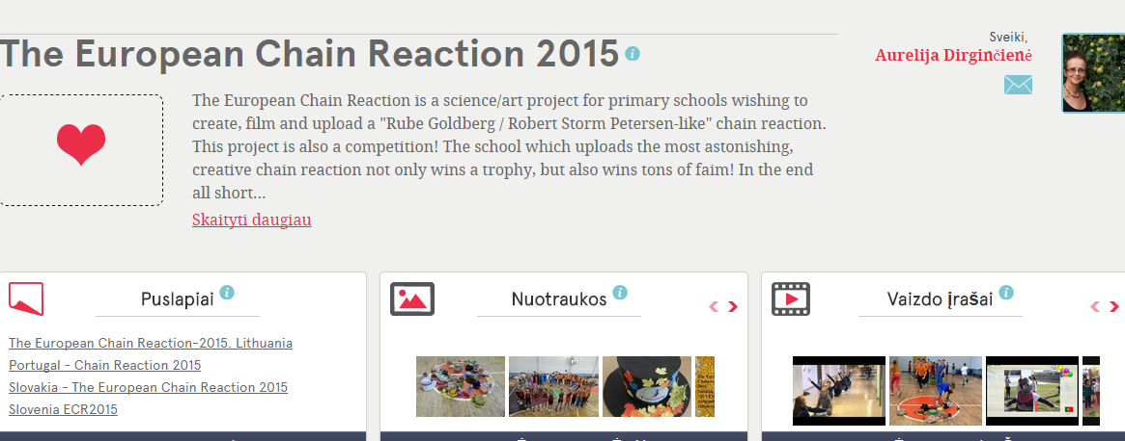
Europos grandininė reakcija
https://vimeo.com/113832446 (žmonių) https://vimeo.com/56080584 (2013)
https://vimeo.com/34498511
(2012)

Slide 14
Šiaulių „Juventos“ progimnazijos pradinių klasių mokiniai ir mokytojai aktyvūs tarptautinių projektų dalyviai. Prieš pora metų pabaigėme Comenius – eTwinning projektą „Sušlapti tame pačiame lietuje ir sušilti toje pačioje saulėje“. Projekte dalyvavo partneriai iš Turkijos, Slovakijos, Lenkijos, Graikijos, Ispanijos. Visi partneriai buvo puikūs, supratingi, nuoširdūs. Taip pat vykdėme ir Nordplus projektus, su kurių partneriais taip pat tapome draugais. Pasibaigus finansuojamiems projektams draugystė nenutrūko – su Islandijos Flataskóli ir Ispanijos “OTERO DE NAVASCUÉS” mokyklos mokytojais bei mokiniais 2013 metų rudenį eTwinning portale užregistravome eTwinning projektą “Primary students experiment, observe, investagate and create“ - „Pradinukai eksperimentuoja, stebėti, tiria ir kuria".

Slide 15
eTwinning “ Primary students experiment, observe, investigate and create -2013-2014“ Kodėl bandymai, eksperimentai?
Temą pasirinkome žinodami, kad pradinių klasių mokiniai žingeidūs, pasitikintys savimi, kuriantys, ieškantys. Siūlome per bandymus, stebėjimus, kūrybą mokinius labiau motyvuoti pažinti save bei aplinką. Gamtoje mokiniai patirs atradimo ir pažinimo džiaugsmą, mokysis organizuoti laisvalaikį, suvoks švarios ir sveikos aplinkos reikšmę žmogui, judėdami, žaisdami patirs daug teigiamų emocijų, tirdami maistą ir savo įpročius, suvoks sveikos gyvensenos naudą.

Slide 16
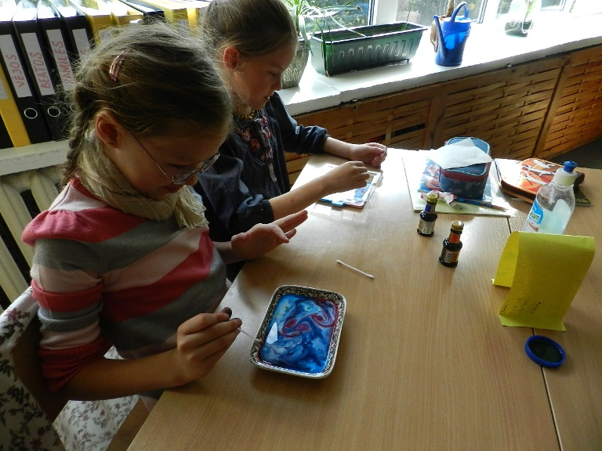
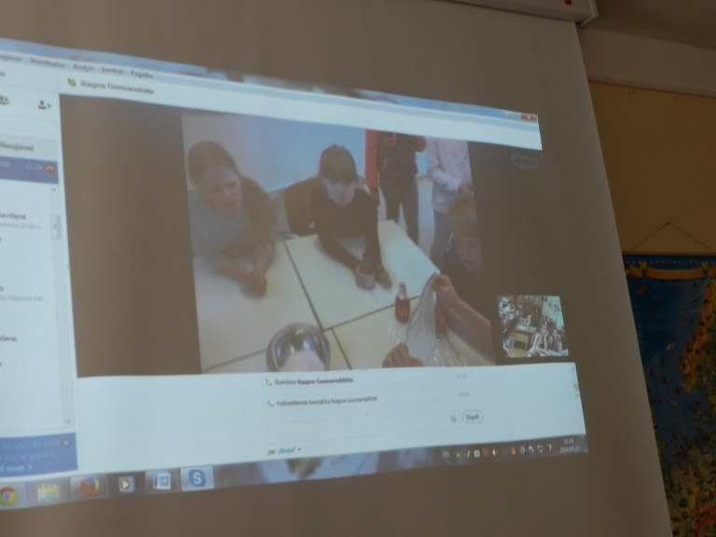
eTwinning “Primary students experiment, observe, investigate and create -2013-2014“ Su buvusiais Comenius partneriais ispanais
http://vimeo.com/90199066 - pievagrybiai
http://animoto.com/play/GM3wBZ8pwKwSgtPZ8yS0SA - bandymai su balionu

Slide 17
Nutarėme plėstis – tapti eTwinning – Nordplus projektu. Tallinna kindergarten iš Estijos ir Skujene pamatskola iš Latvijos tapo mūsų projekto partneriais. Projektas gavo finansavimą, todėl veiklos vyksta ne tik onlin*e, bet ir realybėje.

Slide 18
eTwinning- Nordplus “Primary students experiment, observe, investigate and create “ Partneriai: Estija, Latvija, Lietuva
https://vimeo.com/120581506
Su žvake

Slide 19
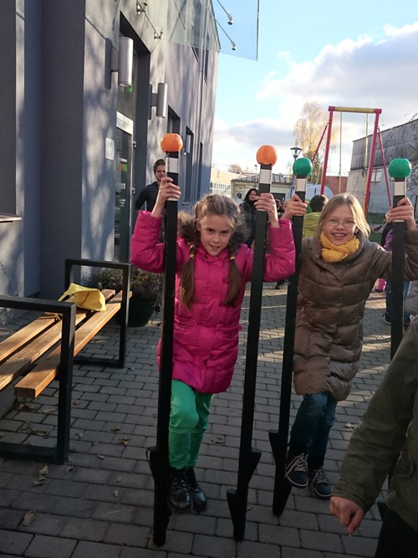
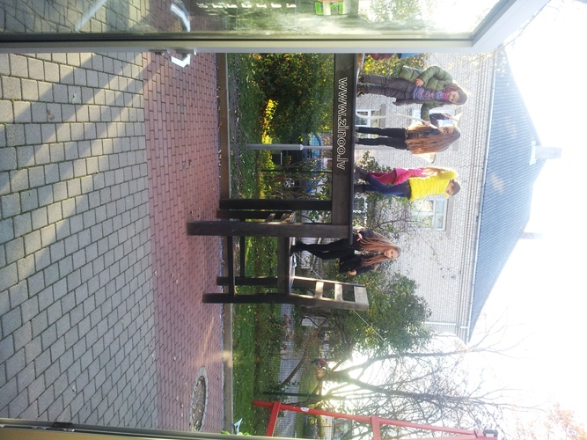
Susitikimas Latvijoje

Slide 20
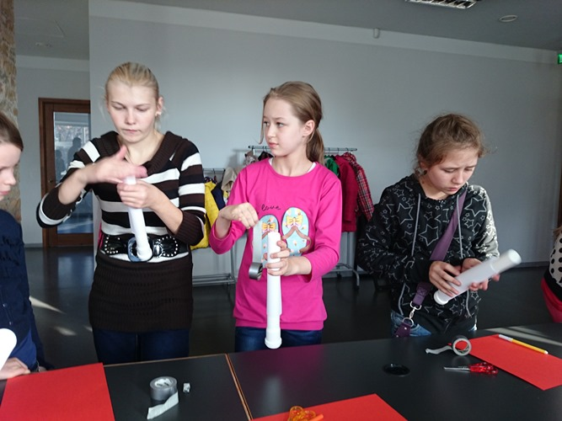
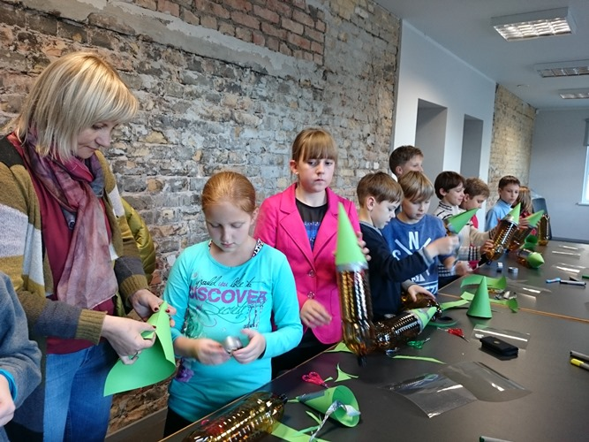
Gaminome raketas

Slide 21
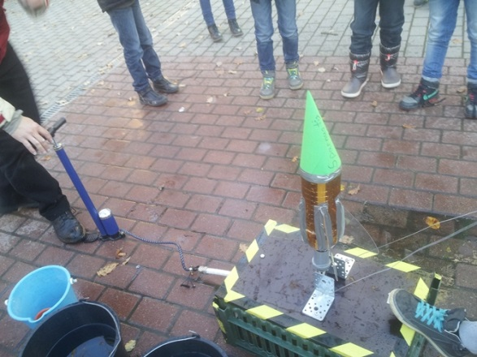
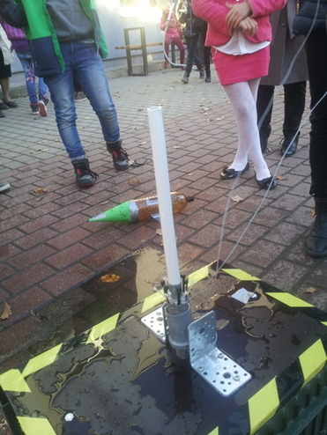
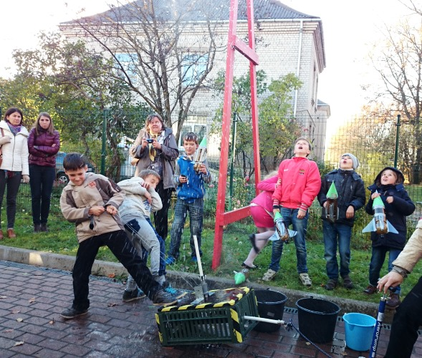
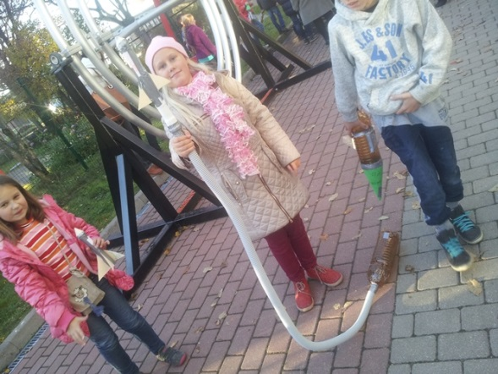
Jas pakėlėme į dangų

Slide 22
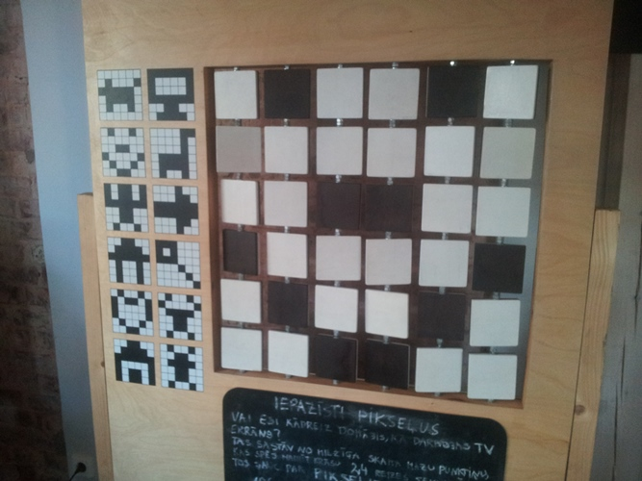
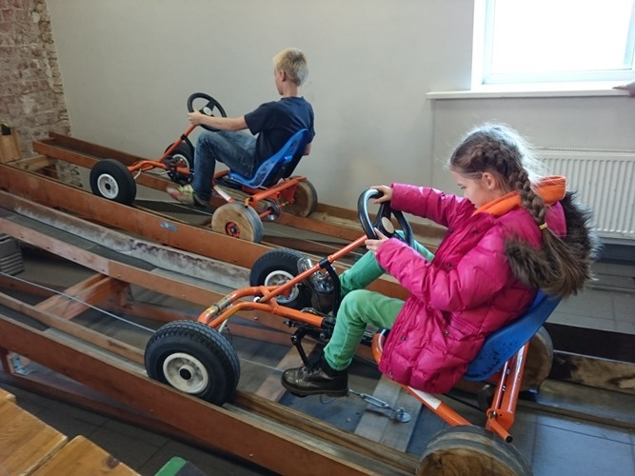
Ir dar daug daug įdomybių stebėjome ir išbandėme...

Slide 23
Tyrinėjimo procesas skatina vaikus:
Tirti
Daryti išvadas
Kelti naujus klausimus
Pateikti paaiškinimus arba numatyti tolimesnius tyrinėjimus

Slide 24
Skaitmeniniai čiabuviai
Šiuolaikiniams mokiniams IT yra būtinybė, o ne naujovė. Jie IT naudoja kasdieninėje savo veikloje. Mokiniai žaisdami kompiuterinius žaidimus, naršydami internete, bendraudami socialiniuose tinkluose įpratę matyti besikeičiančią, judančią, turinčią garsinius efektus, interaktyvią informaciją. Natūralu, kad jiems senieji mokymo(si) metodai neįdomūs. Mokytojų kūrybinis informacinių technologijų naudojimas pamokose sukuria palankią mokymosi aplinką. IT sudaro sąlygas veikti lanksčiais ir kūrybiškais būdais. Norėdami išugdyti kūrybišką asmenybę turime stengtis nuo mokymosi atkartoti (mėgdžioti) pereiti prie mokymosi (sugalvoti, konstruoti, kurti). Mokiniai naudodamiesi IKT gali savarankiškai ar bendradarbiaudami kurti savo kūrybinės vaizduotės produktus.

Slide 25
eTwinning „Skaitmeniniai čiabuviai“ partneriai: Ispanija, Lietuva
Šiandien visi mūsų mokiniai yra žmonės, kuriems skaitmeninė kompiuterių, mobilių įrenginių, video žaidimų kalba yra jų „gimtoji“ kalba, tai Marc Prensky (tarptautinio masto idėjų generavimo lyderis, rašytojas, konsultantas) tiesiog pavadino „SKAITMENINIO PASAULIO ČIABUVIAIS“. Iš jo ir pasiskolinome pavadinimą.

Slide 26
Skaitmeniniai čiabuviai
Uždaviniai, skirti tikslui įgyvendinti:
Informacinių technologijų amžiuje mokiniai daug laiko praleidžia naudodamiesi kompiuterinėmis technologijomis pamiršdami apie sveiką gyvenimo būdą ir sveikatą. Norėdami išvengti šios blogybės bus pasiūlyta puikią alternatyva:
Mobiliuosius įrenginius pritaikys ugdymuisi ir ugdymui;
Mokiniai naudodamiesi IKT ne tik mokysis, bet kartu bus užimti ir fizine veikla;
Pasitelkus IKT įdomiai mokysis įvairių mokomųjų dalykų.

Slide 27
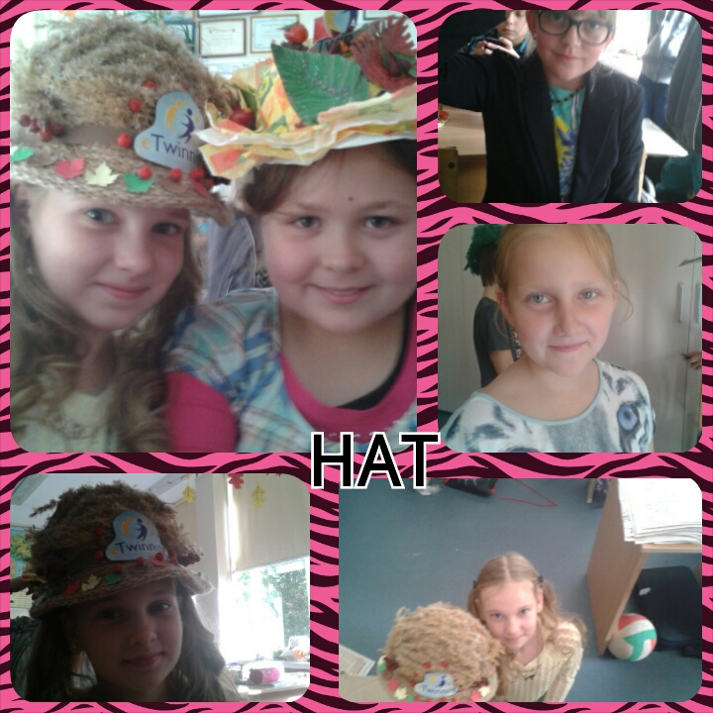
Koliažas

Slide 28
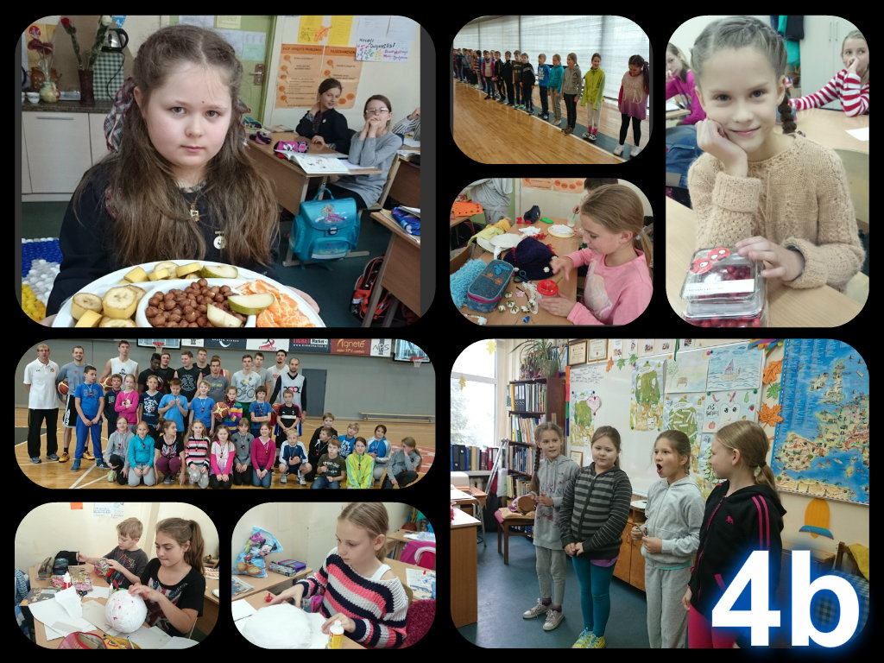
Pizap.com

Slide 29
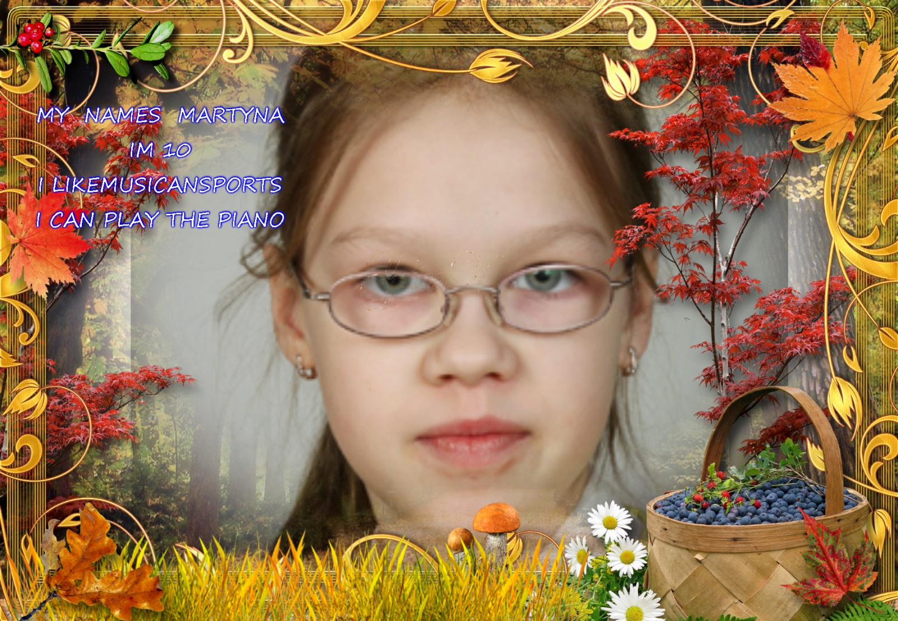
Viptalisman.com

Slide 30
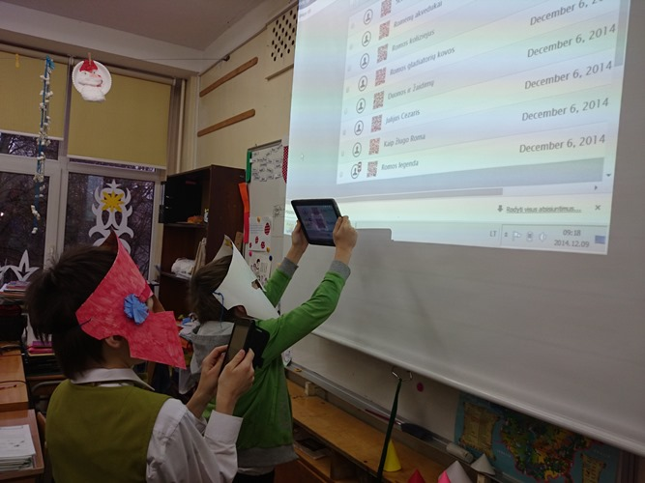
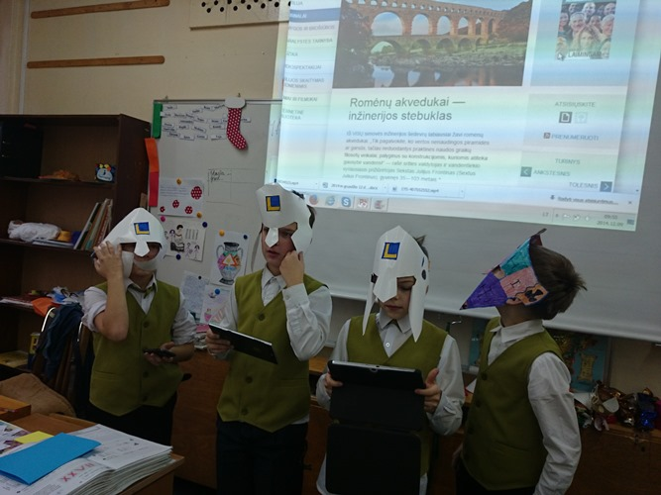
QR CODE READER

Slide 31
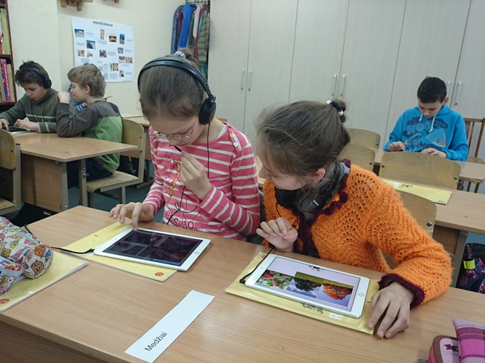
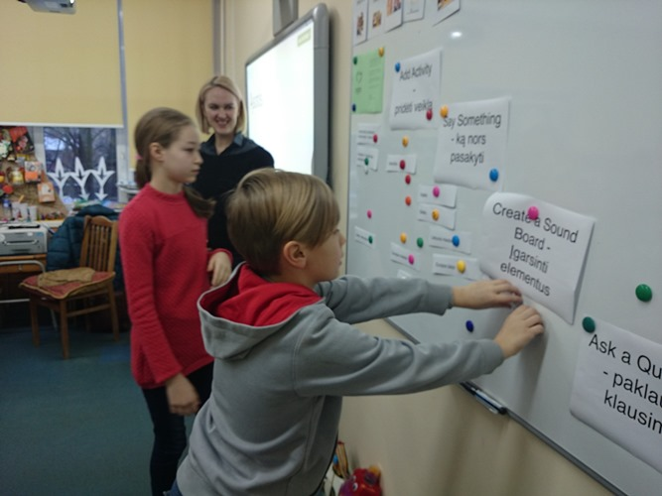
Mokėmės kurti žaidimus
http://aurelijosklase.jimdo.com/projektai/etwinning-skaitmeniniai-%C4%8Diabuviai/

Slide 32
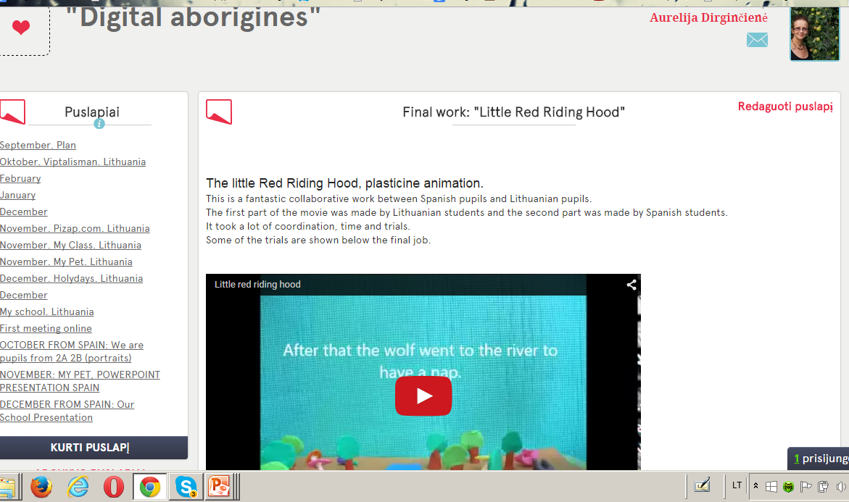
Bendras su partneriais darbas - „Raudonkepuraitė“ http://twinspace.etwinning.net/103/pages/page/45064

Slide 33
10 eTwinning šypsenų

Slide 34
Dalyvavimas projektuose teikia didžiulę naudą mokiniams, mokytojams, tėvams, mokyklos bendruomenei, įtraukdama į naujus procesus, naujas patirtis, pažintis. O eTwinning projektai, naudojant jų platformą, suteikia dar ir galimybę ne tik lavinti anglų kalbą, bet tobulinti ir IT.

Slide 35
Sėkmės

